Slide 1
La última semana de Jesús
Enseñanzas sobre el Monte Olivo
Martes
Profecías y parábolas
Mt 24-25

Slide 2
La última semana de Jesús
Lucas 13-19
  Detalles De Su Viaje A Jerusalén
Mateo 21-25
  Enseñanzas Públicas
    Interrogatorio Y Ay’s
      A Los Discípulos
      A/Acerca De Escribas Y Fariseos
  Enseñanzas Privadas
    Profecías Y Advertencias
      Para Seleccionar Discípulos
Juan 12-17
  Enseñanzas Privadas
    Para Seleccionar Discípulos
Enfoque de Los Evangelios
Notes:
Big Picture of the Gospels
They tell a story
Using the Gospels in this order keeps the event together
Some pieces are available in other writers, but the main is covered in detail.
When we look at these as a whole, we see a picture of Jesus
His last-ditch efforts to convert the Scribes & Pharisees
His Protection and encouragement for the “Lost”
His love and passion for his chosen ones, Apostles

Slide 3
Enseñanzas En El
Monte Olivo
  Parábola De Los Malvados Labradores, Mt 21:28-45
    Vs. 37-39, Mátalo Y Se Apodera De Su Herencia
    Vs. 41-45, Destruirá Miserablemente ...
  Parábola De La Fiesta De Bodas, Mt 22:1-14
    Vs. 7-9, Envió Sus Ejércitos, Destruyó A Esos Asesinos, Y Quemó Su Ciudad.
Enseñanzas anteriores:
juicio inminente

Slide 4
Enseñanzas En El
Monte Olivo
Profecías
  Mt 23:34-36, Todas estas cosas vendrán sobre esta generación.
  Mt 23:38, He aquí vuestra casa os es dejada desierta.
  Mt 23:39, no me veréis, hasta …
Enseñanzas anteriores:
juicio inminente

Slide 5
Enseñanzas En El
Monte Olivo
Mt 24:1-3, Salir Del Templo
  Vs. 1, Los Edificios Del Templo (En obra)
    Lk 21:1-4, regalos de hombres ricos, los dos blancas de la viuda pobre
  Vs. 2, No quedará piedra sobre piedra, que no sea derribada
Comienzo De Las Enseñanzas Privadas A Los Apóstoles
Enseñanzas anteriores:
juicio inminente
Notes:
Remember, Disciples were still expecting a Physical Jewish Nation

Slide 6
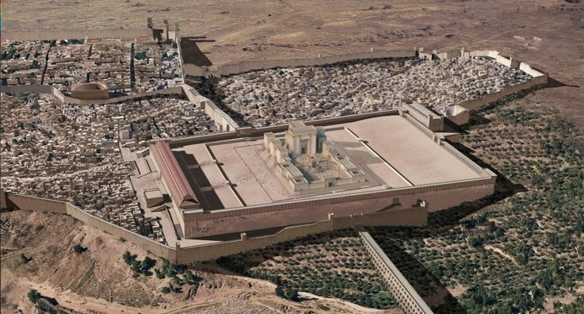
Estructura Del Templo
Mt 24-25
Su Vista
Notes:
View from Mt Olives would have been at a higher elevation than the Temple
Also other places along the road(s) going to Jerusalem from the West.

Slide 7
Enseñanzas En El
Monte Olivo
Mt 24:1-3, Jesús Habla Del Templo Con Los Discípulos
  Preguntas De Los Discípulos:
    ¿Cuándo será destruido el templo?
    ¿Cuáles son las señales de tu venida?
    ¿Cuáles son los signos del fin de la era?
    Mt 24&25 Son Sus Respuestas
Enseñanzas anteriores:
juicio inminente
Notes:
Note that the disciples still had man misconception about the nature of the kingdom. See Acts 1:6. in their mind, all 3 of these probably coincided with the same event, but Jesus teaches 2 distinct events.

Slide 8
Enseñanzas En El Monte Olivo
Mt 24:4-35, Destrucción de Jerusalén
  Mt 24:4-14, Esté atento a "estos" signos
  Mt 24:15-22, Huir…
  Mt 24:23-28, Advertencia de los falsos profetas
  Mt 24:29-35, Señales de que está cerca
  Sujetalibros:
    Mt 23:36 & Mt 24:34

Slide 9
Enseñanzas En El Monte Olivo
Mt 24:36-25:46, Juicio Final
Mt 24:36-41, Comparación: El diluvio
  “Pero de ESE día”
  Vs. 36, Ningún hombre o ángel sabe el día o la hora
  Vs. 38-39, el día llegará SIN previo aviso
  Énfasis
    Preparación por adelantado
    No se da ninguna señal
    Un enfoque completamente diferente de la calamidad
Notes:
A very distinct change in instructions here
Before: When you see…. Flee
Now: be prepared because there will be NO signs…

Slide 10
Enseñanzas En El Monte Olivo
Mt 24:36-25:46, Juicio Final
Mt 24:42-44, Parábola De Un Ladrón
  Nadie sabe cuándo viene un ladrón, de lo contrario estaríamos haciendo guardia.
  ¡Ninguna señal o indicación de este evento!
    Prepárate porque no habrá aviso

Slide 11
Enseñanzas En El Monte Olivo
Mt 24:36-25:46, Juicio Final
Mt 24:45-51, Parábola Del Dueño De Casa
  Vs. 45-47, El Siervo Fiel Y Prudente
    Se ha encontrado que está funcionando
    Bendito
  Vs. 48-51, El Siervo Malo
    Ocioso
    Recibirá la ira de Dios
  Prepárate porque no habrá aviso
    “Mi señor tarda en venir;”
    Análogo a Noé y el Diluvio
Notes:
When the cat’s away the mice will play
When the boss is away, the inmates run the asylum

Slide 12
Enseñanzas En El Monte Olivo
Mt 24:36-25:46, Juicio Final
Mt 25:1-13, Parábola De Las 10 Vírgenes
  Los 10 estaban preparados
    5 no está lo suficientemente preparado
  Mira, no sabes el día ni la hora
    Prepárate porque no habrá aviso
    Cuando ocurra el evento no habrá tiempo para prepararse

Slide 13
Enseñanzas En El Monte Olivo
Mt 24:36-25:46, Juicio Final
Mt 25:14-30, Parábola De Los Talentos
  5, 2, y 1 Talento Hombres
  Vs. 19, Trabajaron durante "mucho tiempo"”
  Advertencia de 1 Talent Man
    no hizo ningún esfuerzo
    Castigo : arrojado a la oscuridad exterior, llanto y crujir de dientes
  Trabajar de acuerdo con las habilidades

Slide 14
Enseñanzas En El Monte Olivo
Mt 24:36-25:46, Juicio Final
Mt 25:31-46, Parábola De Las Ovejas Y Cabras
  Jesús viene con sus ángeles
    Se sienta en el trono
    Reúne a todas las naciones
  Oveja
    Reino Heredado
  Cabra
    Fuego eterno con el diablo y sus ángeles

Slide 15
Enseñanzas En El Monte Olivo
Resumen
Comienzo De Las Enseñanzas Privadas A Los Apóstoles
  Mt 24:1-35, Profecía de la destrucción de Jerusalén y el Templo
    Esté atento a estas señales y prepárese para huir
  Transformación de una nación
    Fin de una era

Slide 16
Enseñanzas En El Monte Olivo
Summary
Comienzo De Las Enseñanzas Privadas A Los Apóstoles
  Be Prepared – No Habrá 2ª Oportunidad
    Mt 24:36-41, Comparando El Juicio Con El Diluvio
    Mt 24:42-44, Parábola De Un Ladrón
    Mt 24:45-51, Parábola Del Dueño De Casa
    Mt 25:1-13, Parábola De Las 10 Vírgenes
    Mt 25:14-30, Parábola De Los Talentos
    Mt 25:31-46, Parábola De Las Ovejas Y Cabras
Notes:
Time will be long
Example of Noah and Flood
Evil Servant said in his heart…, parable of the householder
After a long time… parable of the talents
Be ready for the final judgment for time will be no more

Slide 17
Enseñanzas En El Monte Olivo
Lessons
Prepárate
  Será mucho tiempo
  "Mayormente" listo no será suficiente
  Estar inactivo no es suficiente
  Generosidad de los fieles

